Slide 3
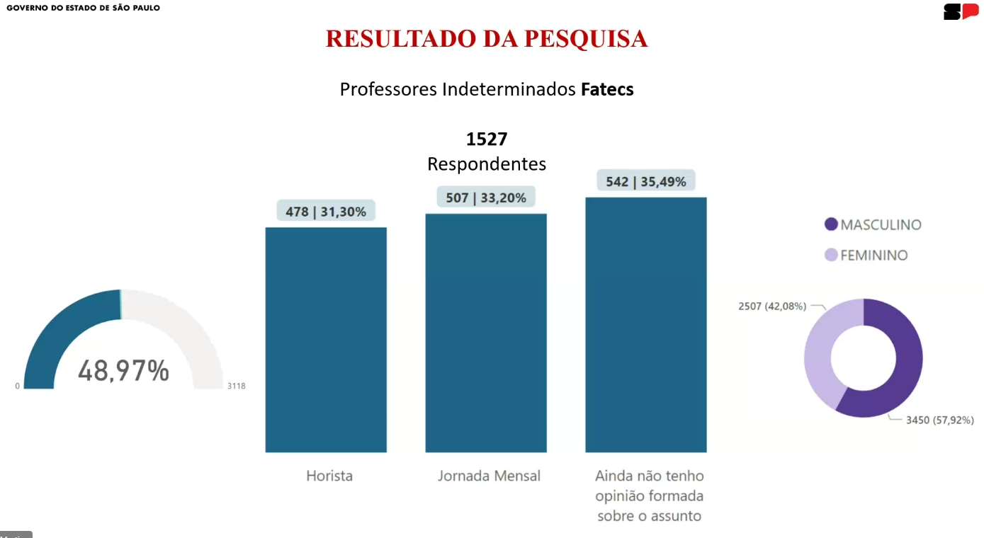

Slide 4
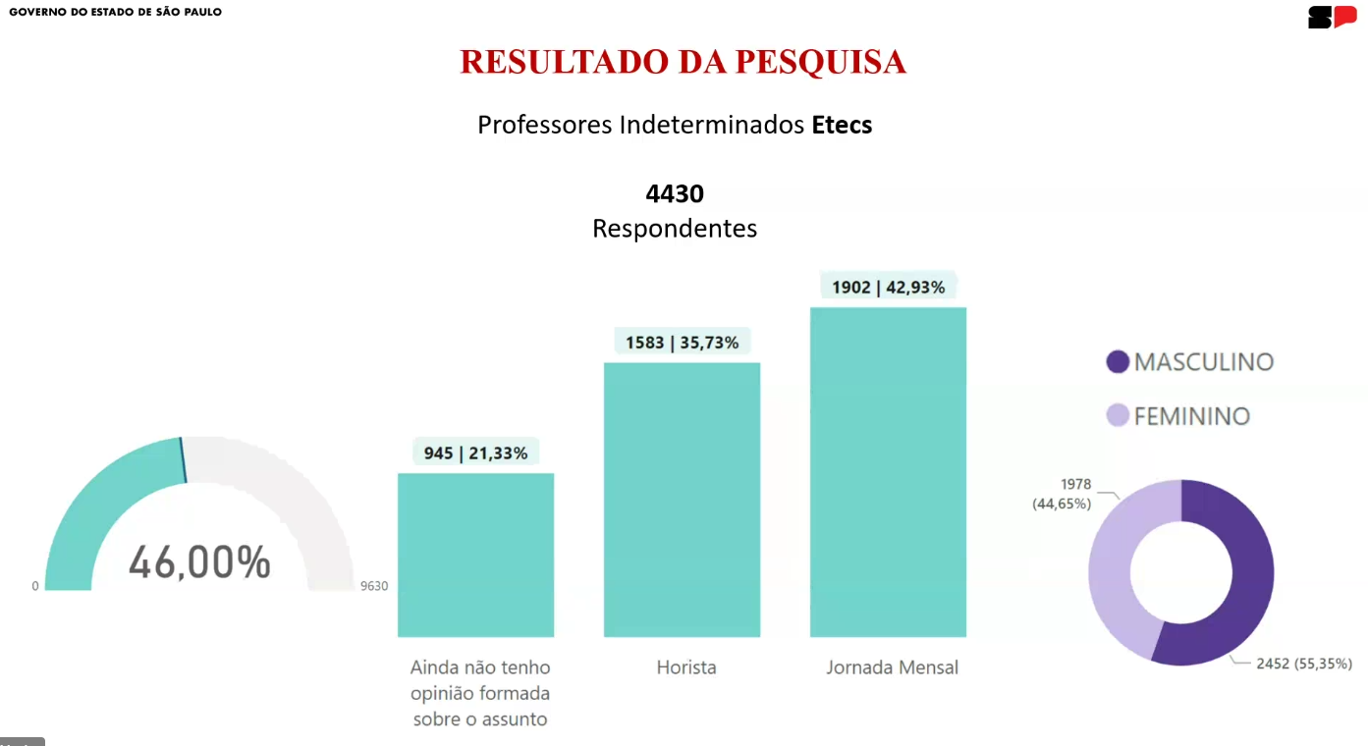

Slide 5
NOMENCLATURA NOVA PARA OS CARGOS PERMANENTES

Slide 6
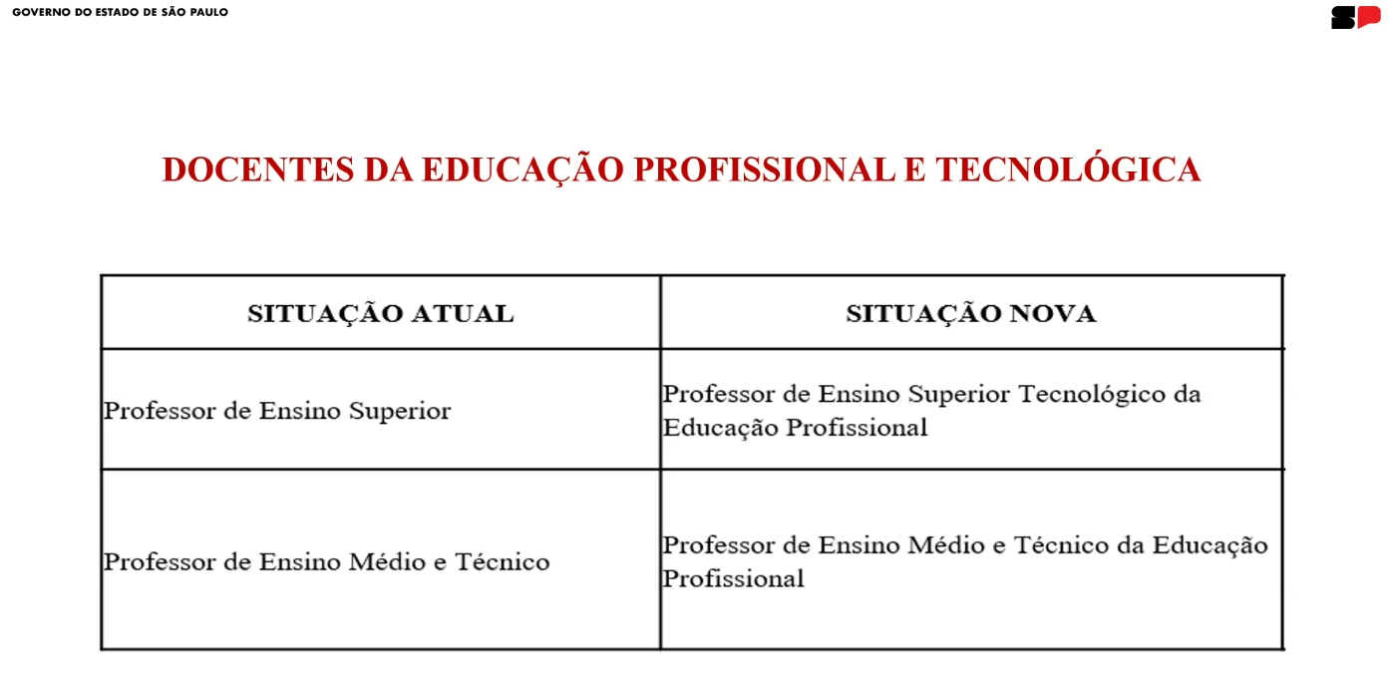

Slide 7
Auxiliar de apoio são os cargos estatutários que ainda
existem no CPS
Agente da Educação: são os cargos já existentes
Técnicos da Educação, serão criados no CPS e para os que já
Existe serão enquadrados

Slide 8
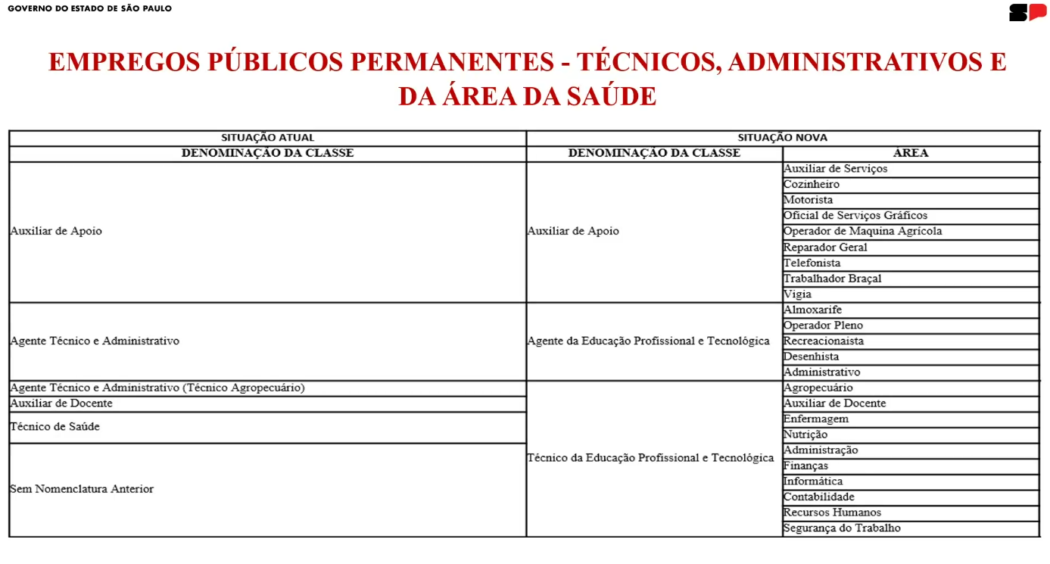

Slide 9
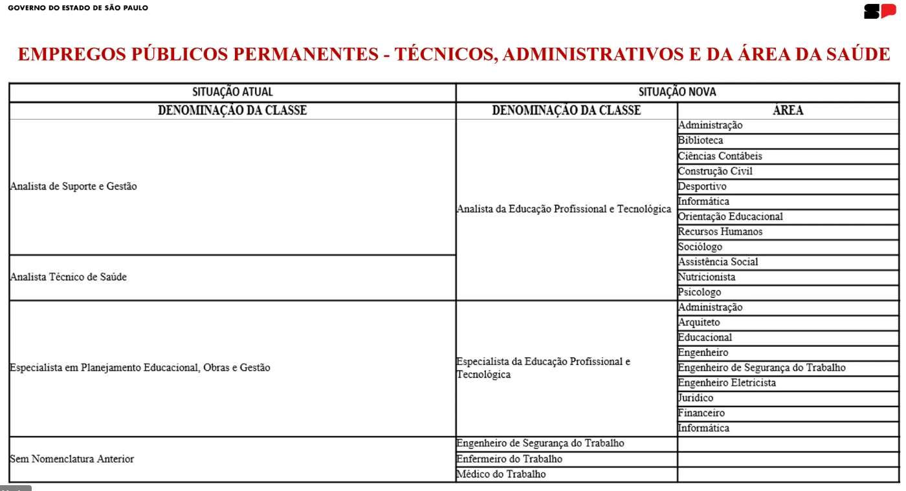

Slide 10
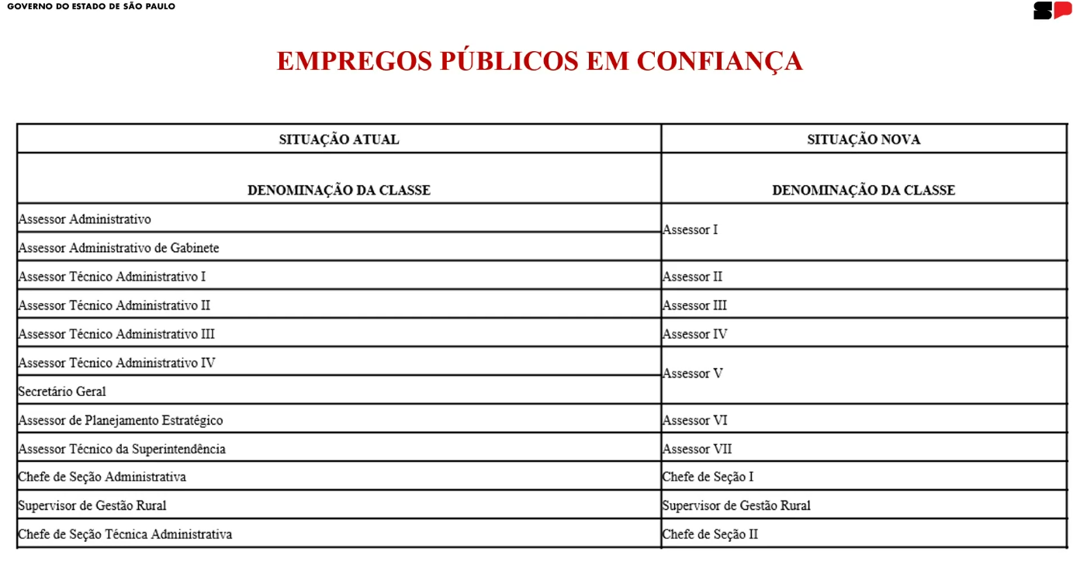

Slide 11
Diretor Acadêmico e Administrativo – Diretor Técnico (Diretor II)

Slide 12
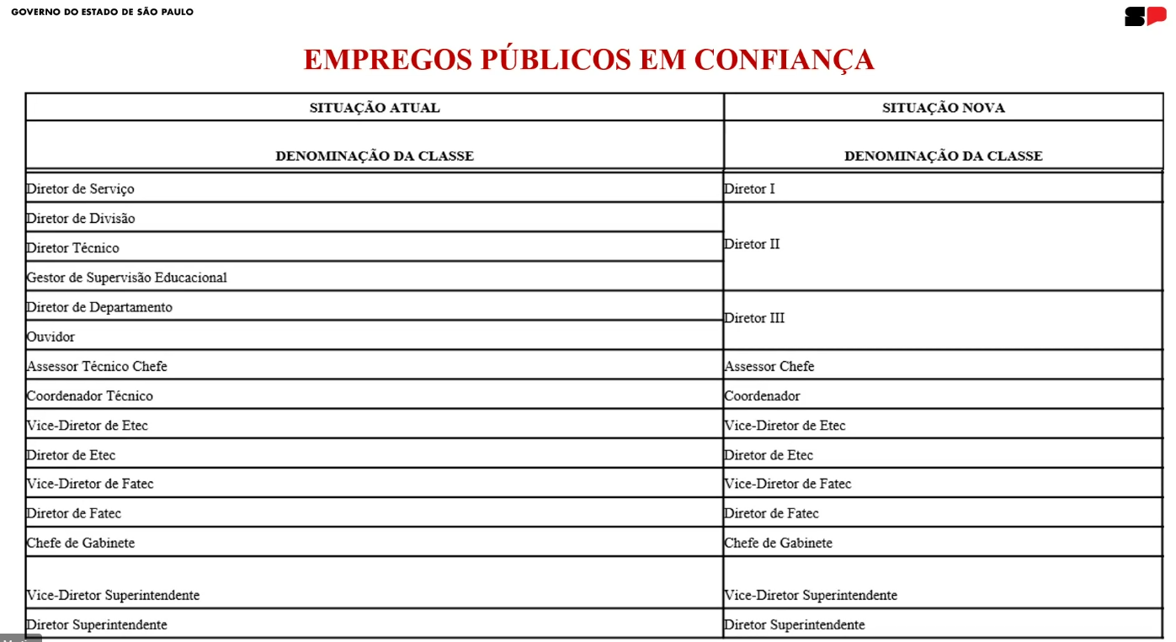

Slide 13
Funções mais elaboradas na área pedagógica, contemplando
o Coordenador Pedagógico para as Fatec’s.
Priorizando sempre o aluno, caso haja afastamento do docente
assumir os cargos pedagógicos.
Gratificação continuará, e será feita com base na UFESP,
com limite de 18 unidades, considerando o ano de 2023.

Slide 14
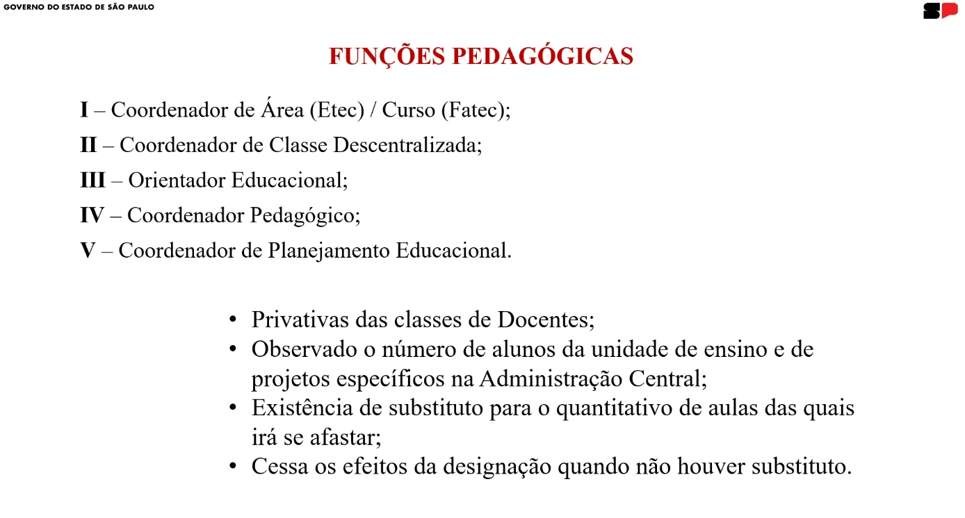

Slide 15
O intervalo serão as atividades de extensão

Slide 17
Deliberação do CEE 216/2023 – curricularização da extensão – 10% da C.H. do curso deverá ser de extensão. Haverá
Definição do CPS para as Fatec’s.

Slide 19
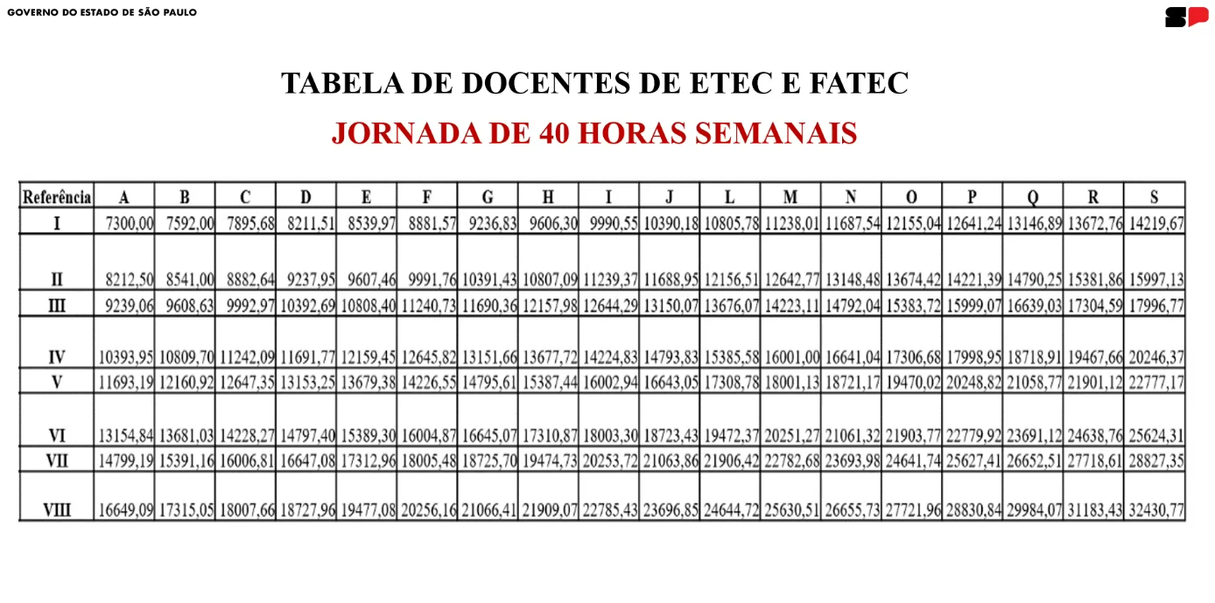
Tabela de jornada de 40 horas, as demais serão proporcionais
Referência sobe 12%
Letras sobe 4%
Docentes de Fatec - Ingresso III A, poderá chegar na ref. VIII S

Slide 22
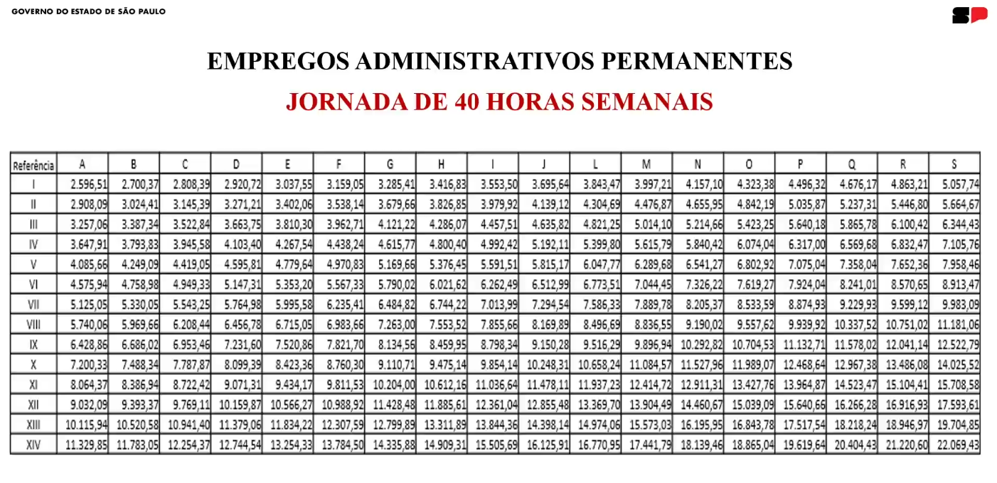
Referência I – nível fundamental 1 a 6
Referência III – nível médio 3 a 8
Referência V – nível técnico 5 a 10
Referência VII – Ens. Superior 7 a 12
Referência IX – nível Especialistas 9 a 14

Slide 23
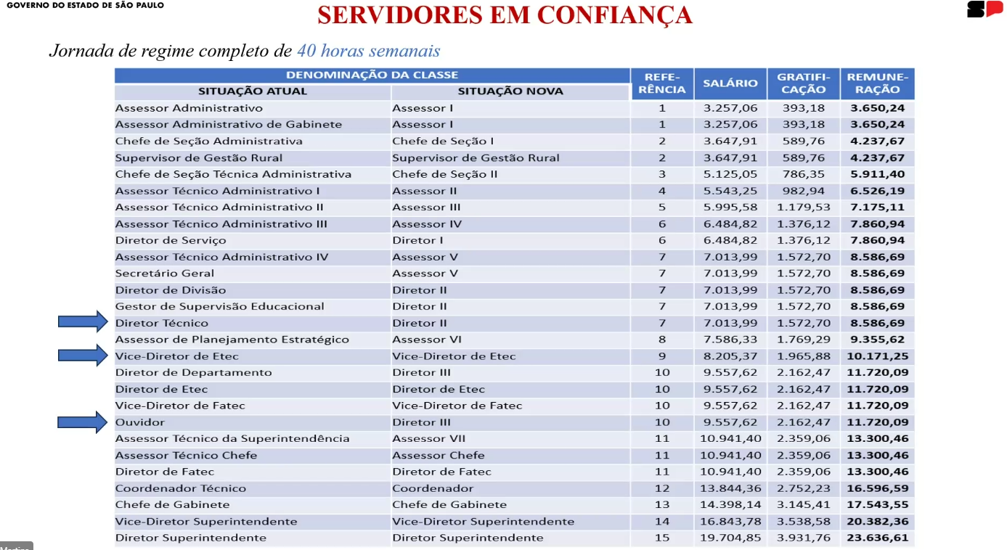

Slide 25
Serão estabelecidos os critérios, mas já estará previsto no PL, para situações específicas.

Slide 28
DÚVIDAS

Slide 29
Docente determinado – horista até 44h.
Jornada até 40 horas
PL 138/2023 – O Governo não mensurou quais cargos serão do CPS
Um professor que hoje tem mais de 19 horas mas em diferentes unidades, como será feito o enquadramento? O regramento será definido
No caso das Fatecs, continua a escolha por até 2 Fatecs com aulas indeterminadas – A intenção da Comissão é que o docente poderá ficar somente em até 02 unidades.
No caso em Fatecs que o docente possui 28 horas hoje, para chegar a 24 no novo plano, ele terá de declinar das aulas excedentes, correto? E ao invés de receber por 44, receberá por 40?
Resp.: – Limite será de 24 aulas – para jornada e horista é como hoje
Escolheu regime completo, caso reduza, o professor permanecerá no mesmo regime

Slide 30
Os professores deverão cumprir as atividades complementares presencialmente na Fatec? Sim
Qual o valor da gratificação para dedicação exclusiva? Foi mantido, 15%
Todos que optarem por jornada terão regime de dedicação exclusiva? Não poderá ter acumulo com outros órgãos? Jornada é uma coisa, dedicação exclusiva (RJI) é outra. 700 vagas até 2027
As gratificações já incorporadas acompanharão o servidor nessa nova proposta? Anteriores as emendas sim.
6ª parte e ATS continuam
Qual a tabela de hora aula? É a mesma da jornada, dividida por 200
Quando será apresentado a comunidade o projeto com o texto da lei? Artigo por artigo, para entendermos como pretendem mudar a legislação atual? A proposta será encaminhada para todos.
Caso a cota de cargos administrativos após divisão governamental, não atenda ao quantitativo compatível com o quadro de servidores da Adm. Central. Será realizado o corte dos excedentes? Sim

Slide 31
Há alguma possibilidade, no momento de enquadramento do docente na jornada, dele ser enquadrado com a titulação q ele já possui atualmente (exemplo: professor com doutorado já passa a ser enquadrado como doutor, na referência adequada). Não pode
As Unidades de Ensino terão condições físicas para acomodar os docentes que optarem pela Jornada? Haverá espaço para docentes prepararem aulas nas Unidades de Ensino? É uma questão da direção organizar um plano para isso.
E o professor que é supervisor de estágio, como esse componente curricular não é atribuição indeterminada, como fica a contabilização para compor a jornada? Será atividade complementar dentro da jornada.
Como ficam os vale-refeição/alimentação para servidores e docentes em jornada? Manterá
Os Professores que têm aulas em EaD, essas aulas irão compor as 40 horas? Sim, dentro do limite da jornada, serão hora-aula.
Qual a expectativa de envio e eventual aprovação deste novo plano? A proposta encerrada, será encaminhada para a Secretaria de Ciência e Tecnologia.
Um doutor que hoje é grau I será enquadrado automaticamente caso já tenha os 3 anos de casa? Enquadrado de acordo com a carreira.

Slide 32
Optei, por exemplo, por uma jornada de 40 horas. No meio do caminho, começo a fazer um mestrado. Devo, obrigatoriamente reduzir minha jornada para uma que contemple as duas situações? Regras do afastamento
Para os professores tutores do EaD, as horas atribuídas também não serão contabilizadas para compor jornada (justificado por ser H.A.E.)? – Receberão como hora-aula e não como H.A.E.

